Slide 1
স্বাগতম

Slide 2
উপস্থাপনায়
পাঠ পরিচিতি
আশরাফুল আলম
সহকারি শিক্ষক
বরাতি সরকারি প্রাথমিক বিদ্যালয়।
তারাগঞ্জ, রংপুর।
শ্রেণীঃ ৪র্থ
বিষয়ঃ প্রাথমিক গণিত
পাঠঃ বড় সংখ্যা ও স্থানীয় মান
পাঠ্যাংশঃ গুণ করার প্রক্রিয়া
সময়ঃ ৪০ মিনিট

Slide 3
শিখনফল
১৯.১.১ দুই বা ততোধিক ভগ্নাংশকে সমহর বিশিষ্ট ভগ্নাংশে রুপান্তর করতে পারবে।
১৯. ৪.১ সমহর বিশিষ্ট ভগ্নাংশের মানের তুলনা করতে পারবে এবং প্রতীক ব্যবহার করে উর্দ্ধক্রম ও অধ:ক্রমে সাজাতে পারবে।

Slide 4
চলো একটি ছবি দেখি ও চিন্তা করি
আপেলটির একভাগ সিরাজকে দিলে সে কত অংশ পাবে ?
$\frac{১}{২}$ অংশ

Slide 5
রুটিকে কয়টি অংশে ভাগ করা হল?
৪টি

Slide 6
আজকের পাঠ
ভগ্নাংশ

Slide 7
বাস্তব পর্যায়
পাউরুটি, আপেল, কলা, কাগজ ইত্যাদি বাস্তব উপকরণ ব্যবহার করে ভগ্নাংশের ধারণা প্রদান।

Slide 8
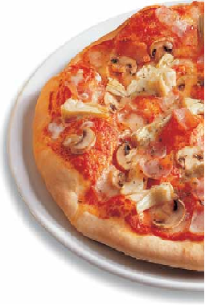
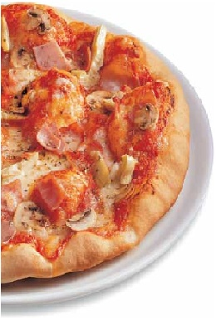

Slide 9
ভগ্নাংশের হর ও লব
৩
ভগ্নাংশের উপরের অংশকে লব বলে।
$$\frac{৩}{৫}$$
$$\frac{২}{৫}$$
ভগ্নাংশের নিচের অংশকে হর বলে।
৫

Slide 10
প্রকৃত ভগ্নাংশ
$$\frac{১}{৩}$$
$$\frac{২}{৪}$$
$$\frac{৩}{৫}$$
যে ভগ্নাংশগুলোর হর লব অপেক্ষা বড় সেই ভগ্নাংশগুলোকে প্রকৃত ভগ্নাংশ বলে।

Slide 11
দলীয় কাজ
কতটুকু অংশ নীল রঙ করা হয়েছে,তা ভগ্নাংশে প্রকাশ কর।
ক দল
খ দল
গ দল
ঘ দল

Slide 12
মূল্যায়ন
নিচের ভগ্নাংশগুলোর মধ্যে প্রকৃত ভগ্নাংশগুলো আলাদা করে খাতায় লেখ।
$\frac{৩}{৫}$ , $\frac{৯}{৫}$, $\frac{২}{৭}$, $\frac{১৩}{২}$, $\frac{১}{৮}$

Slide 13
বাড়ির কাজ
নিচের ভগ্নাংশগুলো চিত্রের সাহায্যে প্রকাশ করে আনবে।
$\frac{২}{৫}$, $\frac{১}{৩}$, $\frac{৩}{৪}$

Slide 14
সকল শিক্ষার্থী বন্ধুদের অংশগ্রহণের জন্য
ধন্যবাদ

